Slide 1
Virtuális séták
a magyar-szlovák határon két oldalán
CBC Tours
SKHU/1801/1.1/001
www.cbctours.com
www.skhu.eu www.sk-hu.eu
Európai Regionális Fejlesztési Alap

Slide 2
A pályázati kiírás
Interreg V-A Szlovákia-Magyarország Együttműködési Program
PÁLYÁZATI KIÍRÁS KIS- ÉS KÖZEPES VÁLLALKOZÁSOK SZÁMÁRA – SKHU/1801
1. prioritási tengely: Természet és kultúra
1.1 A határterület vonzerejének növelése
Magyar Miniszterelnöki Kabinetiroda – Irányító Hatóság
A Szlovák Köztársaság Mezőgazdasági és Vidékfejlesztési Minisztériuma – Nemzeti Hatóság
A pályázati kiírás pénzügyi kerete 10.000.000 euró.
www.skhu.eu www.sk-hu.eu
Európai Regionális Fejlesztési Alap

Slide 3
A pályázati kiírás céljai
A határterület vonzerejének és a látogatók számának a növelése
A szlovák és magyar KKV-k bevonása a programba
A természeti és kulturális örökség turisztikai lehetőségeinek a kiaknázása a helyi gazdaságok fenntartható fejlődése érdekében
A határmenti turisztikai termékek és szolgáltatások fejlesztése
www.skhu.eu www.sk-hu.eu
Európai Regionális Fejlesztési Alap

Slide 4
CBC Tours projektpartnerek
Projektvezető + 3 KKV
Projektvezető – SZSZBMFÜ Nonprofit Kft. (HU)
Intellexi Kft. (HU)
One PR Kft (HU)
Novitech s.a. (SK)
www.skhu.eu www.sk-hu.eu
Európai Regionális Fejlesztési Alap

Slide 5
A projektmegvalósítás időszaka: 16 hónap
2019.06.01-2020.09.30.
Teljes költségvetés: 377.894 euró
ERFA támogatás: 85%
www.skhu.eu www.sk-hu.eu
Európai Regionális Fejlesztési Alap

Slide 6
A projekt céljai
Növelni a magyar-szlovák határmenti régiók vonzerejét
Fontos és naprakész információkat nyújtani a célcsoportoknak
Létrehozni egy fenntartható, hosszútávú szolgáltatást
www.skhu.eu www.sk-hu.eu
Európai Regionális Fejlesztési Alap

Slide 7
A jelenlegi helyzet és a javasolt megoldás
Nincs megfelelő minőségi turista információ a szlovák-magyar határmenti régiókról
Megoldás
Olyan információt nyújtani, mely:
rendszerezett
lényegre törő
könnyen elérhető
szlovákul, magyarul és angolul is rendelkezésre áll
naprakész
innovatív
Jelenlegi helyzet
Az elérhető információk korlátozottak minőségben és mennyiségben egyaránt, nincsenek rendszerbe foglalva, nem állnak rendelkezésre a szükséges nyelveken (SK, HU, EN), és gyakran elavultak.
www.skhu.eu www.sk-hu.eu
Európai Regionális Fejlesztési Alap

Slide 8
Megvalósítás
1. Interaktív, naprakész információk a legfontosabb látnivalókról
2. A turista látványosságok és a kapcsolódó üzleti szolgáltatások 3D-s megjelenítése
3. Virtuális séták
4. Interaktív metainformációk
5. QR kódok – a határátkelőkön és a turista látványosságoknál
Intellexi
One PR
Novitech
1. Integrált turisztikai platform
2. Applikáció
www.skhu.eu www.sk-hu.eu
Európai Regionális Fejlesztési Alap

Slide 9
Célcsoportok
Turisták és látogatók a szlovák-magyar határmenti térségben
2. Szlovákia és Magyarország érintett térségeinek látnivalói/POIs (érdekes helyszínek – Points of Interest, kulturális és természeti örökség helyszínek, szálláshelyek, turisztikai szolgáltatók)
3. Szlovákia és Magyarország érintett térségeinek városai és falvai, lakói, helyi KKV-k
www.skhu.eu www.sk-hu.eu
Európai Regionális Fejlesztési Alap

Slide 10
Várható eredmények
A CBC Tours ingyenes, látogatóközpontú, többnyelvű (SK, HU, EN) számítógépes és mobil applikációja
2. Max. 400 látnivaló (POI) 3D-s és metaadat tartalommal (virtuális séták)
3. Audiovizuális promóciós anyagok
4. 200 QR kód
www.skhu.eu www.sk-hu.eu
Európai Regionális Fejlesztési Alap

Slide 11
Előnyök
POIs: az online jelenlét növelése – több látogató
2) Látogatók: naprakész, lényegre törő és minőségi információk a látogatók által használt nyelveken
3) Gazdaság: a társadalmi és gazdasági együttműködés növelése a határmenti térségekben – az innovatív szolgáltatás és eszköz növeli a régiók vonzerejét
4) Új munkahelyek: a projekttevékenységek eredményei hozzájárulnak a munkahelyteremtéshez (több látogató – nagyobb igény a turisztikai ágazatban dolgozókra)
www.skhu.eu www.sk-hu.eu
Európai Regionális Fejlesztési Alap

Slide 12
www.cbc.virtualtours.city”
A fejlesztő csapat
Novitech a.s.
www.skhu.eu www.sk-hu.eu

Slide 13
Novitech a.s.
Technológiai KKV, alapítás: 1989, Kassa, Szlovákia
A vállalat fő tevékenysége minőségi innovatív szolgáltatások nyújtása az alábbi területeken:
Informatikai rendszerek mérnöki tervezése
Folyamatmenedzsment
Projektmenedzsment
Információs rendszerek tervezése és specifikációja
Informatikai rendszerek fejlesztése és támogatása
Üzleti folyamatok automatizálása
Internetes alkalmazások és honlap megoldások
Munkahelyi megoldások
Ipari üzemeltetésben VR (virtuális valóság) és AR (kiterjesztett valóság) alkalmazása

Slide 14
CBC Tours projekt
Kassa és Borsod-Abaúj-Zemplén megye határmenti térségében a turizmus támogatása virtuális valóság technológiával
Novitech fő szerepe a projektben:
honlapfejlesztés
applikáció-fejlesztés
a projekt szlovák oldalának tartalom (POI) menedzsmentje (folyamatban)

Slide 15
www.cbc.virtualtours.city

Slide 16
www.cbc.virtualtours.city

Slide 17
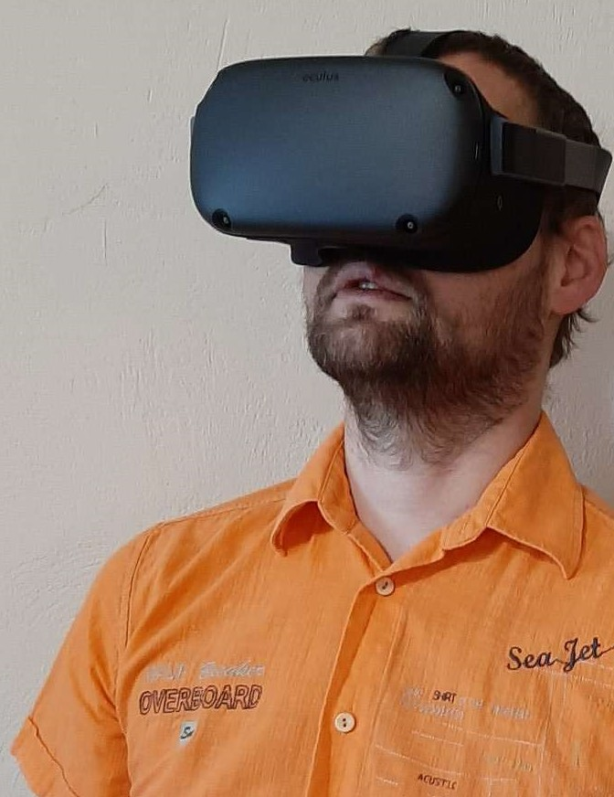
www.cbc.virtualtours.city

Slide 18
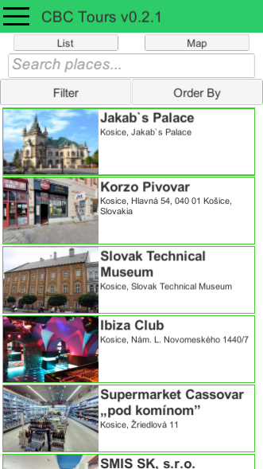
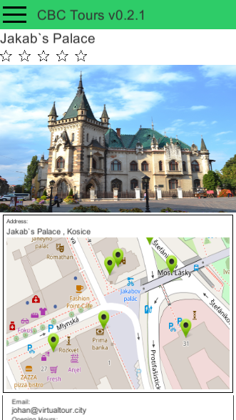
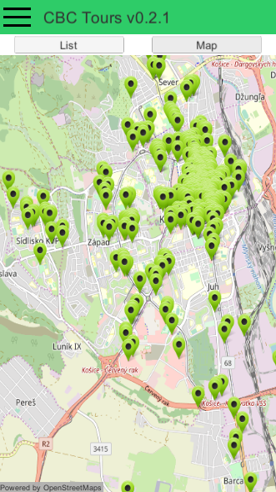
Mobil applikáció

Slide 19
INTELLEXI FELADATAI
Fordítás: a projekt minden hivatalos dokumentumának fordítása 3 nyelven (szlovák, magyar, angol) pl. szellemi tulajdonvédelem témaköre, 200 (100 HU + 100 SK) POI leírása
A szellemi tulajdonvédelem és a szerzői jogok költsége: CBC Tours projekt jogi védelme
VR szemüvegek: a szolgáltatás bemutatása a potenciális POI tulajdonosoknak
Az audovizuális promóciós tartalom forgatókönyveinek megírása: 4 db/ország, Kassa és Borsod-Abaúj-Zemplén megyére szabva, szlovák, magyar és angol nyelven
Az audiovizuális promóciós tartalom legyártása: 4 magas minőségű kisfilm/ország, Kassa és Borsod-Abaúj-Zemplén megye határmenti területén a turisztikai látnivalók bemutatása SK, HU és EN nyelven
www.skhu.eu www.sk-hu.eu
Európai Regionális Fejlesztési Alap

Slide 20
ELŐNYÖK ÉS HÁTRÁNYOK
HÁTRÁNYOK | ELŐNYÖK
ERFA (85%) | Önerő (25%), előfinanszírozás a projektpartner részéről
Új partnerek, új lehetőségek | Időigényes egymás megismerése, kulturális/üzleti különbségek
Új tapasztalatok | Siker a COVID-19 járvány okozta nehézségek ellenére
Innovatív ötletek | Bürokrácia
www.skhu.eu www.sk-hu.eu

Slide 21
TAPASZTALAT
20 év tapasztalat nemzetközi projektek tervezésében, megvalósításában és menedzselésében
Több mint EUR 100M összértékű projektekben felhalmozott tapasztalat program irányítóként, konzorciumvezetőként és projektpartnerként
Kiterjedt hazai és nemzetközi hálózat
Az Európai Bizottság által létrehozott European Business and Innovation Centres Network tagja
Bíráló szakértő az Interreg Central Europe és a H2020 programokban (pl. EIC accelerator)
www.skhu.eu www.sk-hu.eu
Európai Regionális Fejlesztési Alap

Slide 22
One PR Kft.
2008-ban alapítva
300-500 M Ft-os éves árbevétel
Fiatal, dinamikus, szakértői csapat
Széleskörű tapasztalat marketingben, kommunikációban és EU-s projektekben
Borsod-Abaúj-Zemplén megye alapos ismerete
Több ezer internetes és nyomtatott cikk, több száz rádiós és tévés interjú
Filozófiánk:
Pontosan azt nyújtjuk, amire a partnereinknek szüksége van. Hatékony és stílusos szolgáltatások, pontos határidők, elérhető árak.
www.skhu.eu www.sk-hu.eu
Európai Regionális Fejlesztési Alap

Slide 23
One PR Kft.
Fő tevékenységeink a projektben
100 POI 3D-s virtuális fotózása Borsod-Abaúj-Zemplén megyében
Workshopok, sajtóesemények szervezése
Grafikai tervezés
Kapcsolódó tartalom létrehozása
Nyilvánosság és promóció: figyelemkeltő marketing és PR kampány
A teszteléshez és képzéshez szükséges felszerelés beszerzése
Képzés és workshop szervezése a POI partnereknek és egyéb érintett partnereknek
www.skhu.eu www.sk-hu.eu
Európai Regionális Fejlesztési Alap

Slide 24
One PR Kft.
Tapasztalataink
Ez egy valóban hiánypótló projekt – egyedi jellemzőkkel:
Könnyen elérhető (3 nyelven)
interaktív
A POI partnerek lelkesednek a projektért, és nyitottak a részvételre
Hatalmas kihívás a gyakorlatban 100 magas minőségű 3D-s fotózás megszervezése és megfelelő feltöltése az arra szánt rendszerbe
A promóció nagyon sikeres volt: több mint 1.000 követő a közösségi médiában, a kampány összesen kb. 100.000 embert ért el a térségben
Ez a projekt ténylegesen támogatja a határmenti turizmust Kassa és Borsod-Abaúj-Zemplén megyében
www.skhu.eu www.sk-hu.eu
Európai Regionális Fejlesztési Alap

Slide 25
One PR Kft.
Jelen prezentáció tartalma nem feltétlenül tükrözi az Európai Unió hivatalos álláspontját.
www.skhu.eu www.sk-hu.eu
Európai Regionális Fejlesztési Alap

Slide 26
Köszönjük a figyelmét!
www.skhu.eu www.sk-hu.eu
Európai Regionális Fejlesztési Alap

